Slide 1
III. Строение и свойства атомов
8. Магнитный момент атома водорода
8.1. Магнитный момент атома как следствие орбитального движения электрона. Гиромагнитное отношение. Магнетон Бора.
8.2. Прецессия моментов во внешнем магнитном поле. Опыт Штерна и Герлаха. Спин электрона и других микрочастиц.
8.3. Спин-орбитальное взаимодействие. Полный момент импульса электрона. Формула Дирака. Квантовые числа n,l,j и mj.
8.4. Тонкая структура уровней энергии и спектральных линий атома водорода. Лэмбовский сдвиг. Сверхтонкая структура.

Slide 2
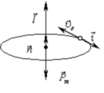
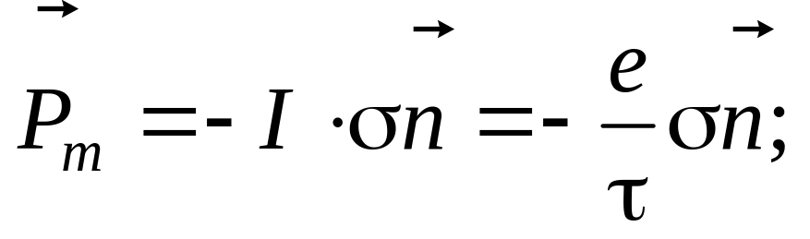
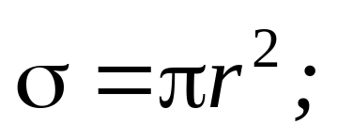
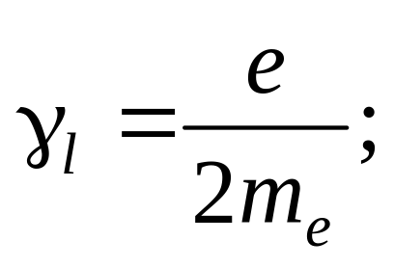
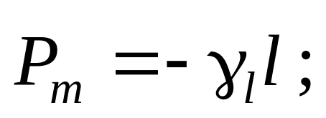
8.1. Магнитный момент атома как следствие орбитального движения электрона.
Гиромагнитное отношение. Магнетон Бора.
В простейшем случае круговой орбиты

Slide 3
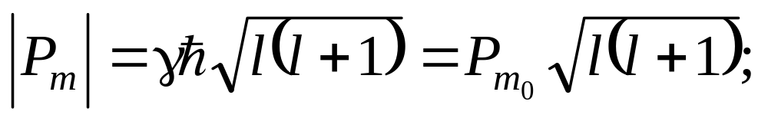
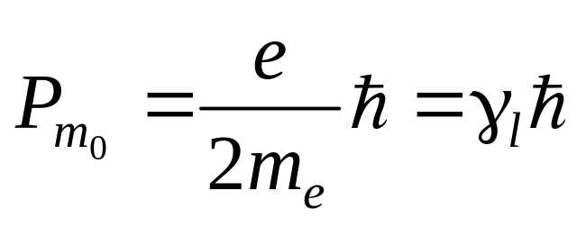
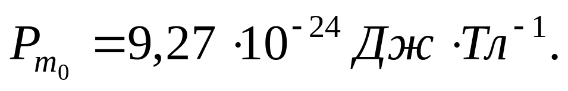
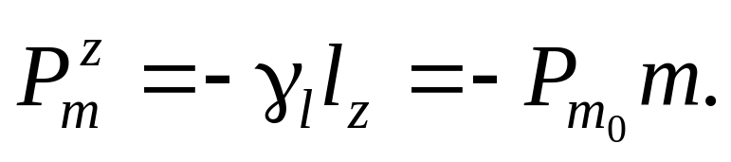

8.1. Магнитный момент атома как следствие орбитального движения электрона.
Гиромагнитное отношение. Магнетон Бора.
-магнетон Бора
m - магнитное квантовое число,

Slide 4
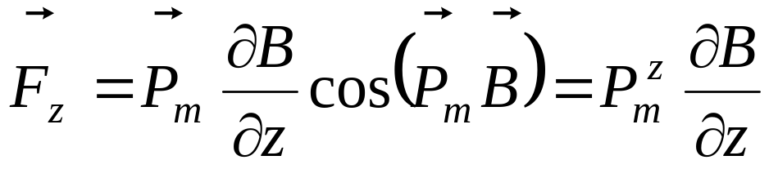
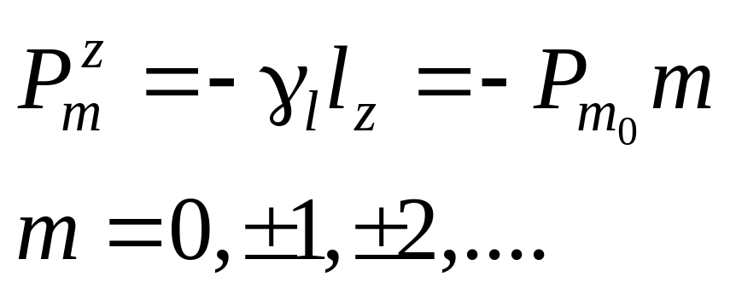
8.2. Прецессия моментов во внешнем магнитном поле. Опыт Штерна и Герлаха. Спин электрона и других микрочастиц.
P
x
P
z
S
N
D
D
D
D
Ag
K
Пучок атомов должен был бы расщепляться на нечетное число компонент.
Оказалось, что это не выполняется.
Для серебра пучок расщепляется на 2 компоненты.

Slide 5
8.2. Прецессия моментов во внешнем магнитном поле. Опыт Штерна и Герлаха. Спин электрона и других микрочастиц.
ВЫВОД. Наличие 3-х квантовых чисел n, l, m недостаточно для описания квантовых состояний электрона в атоме.
ИДЕЯ. Паули сформулировал точку зрения, согласно которой, «дублетная структура спектров щелочных металлов возникает вследствие характерной дублетности квантовых свойств электрона, которую нельзя описать классически». Паули предложил использовать для описания состояний электрона в атоме не 3, а 4 квантовых числа.

Slide 6
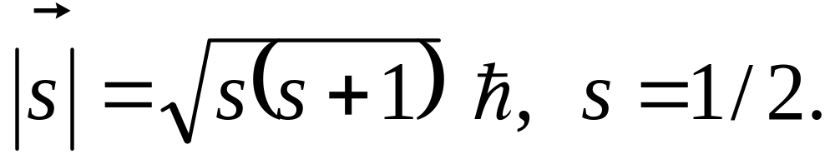
8.2. Прецессия моментов во внешнем магнитном поле. Опыт Штерна и Герлаха. Спин электрона и других микрочастиц.
Существенный шаг в развитии этой гипотезы сделали голландские физики Юленбек и Гаудсмит, которые ввели представление о вращении электрона вокруг собственной оси. Это свойство называется спиновым.
По общим законам квантовой механики спиновый момент импульса (спин) выражается через спиновое квантовое число s в соответствии с формулой:

Slide 7
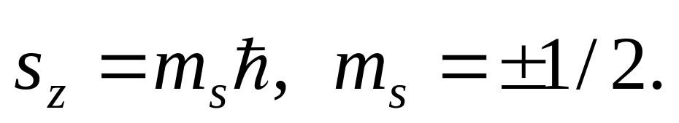
8.2. Прецессия моментов во внешнем магнитном поле. Опыт Штерна и Герлаха. Спин электрона и других микрочастиц.
По общим законам квантовой механики проекция спинового момента импульса выражается через квантовое число проекции спина в соответствии с формулой:

Slide 8
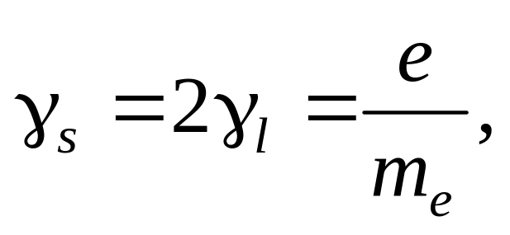
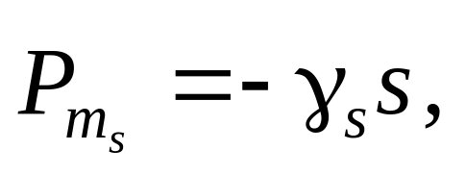
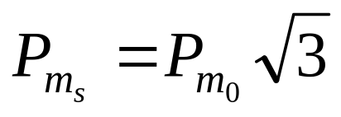
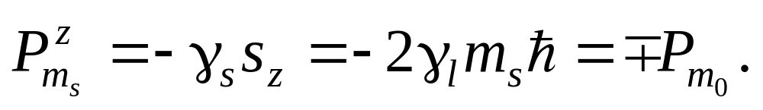
8.2. Прецессия моментов во внешнем магнитном поле. Опыт Штерна и Герлаха. Спин электрона и других микрочастиц.
Магнитный момент электрона
- Магнитный момент электрона

Slide 9
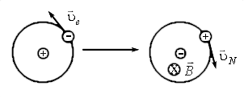
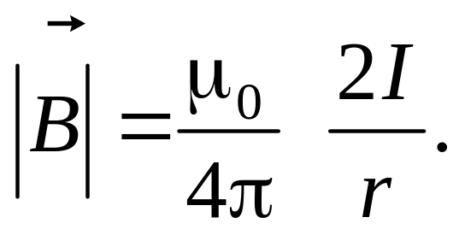
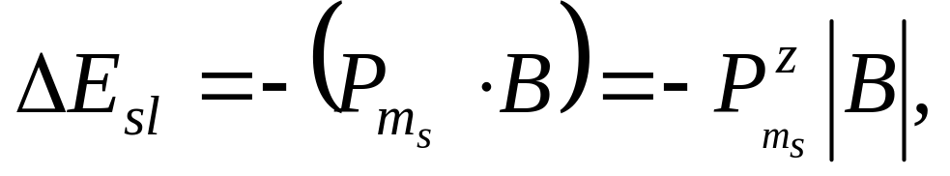
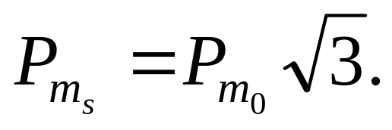
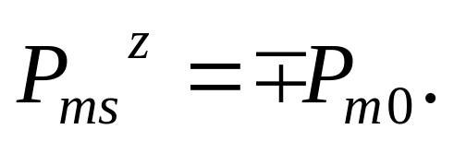
8.3. Спин-орбитальное взаимодействие. Полный момент импульса электрона. Формула Дирака. Квантовые числа n,l,j и mj.
При классическом рассмотрении:

Slide 10
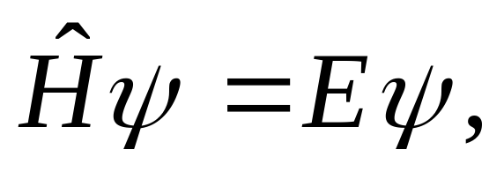
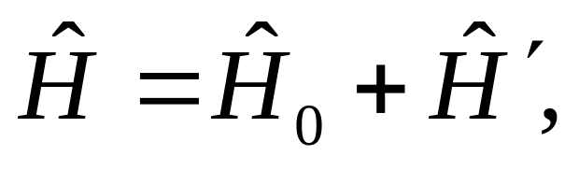
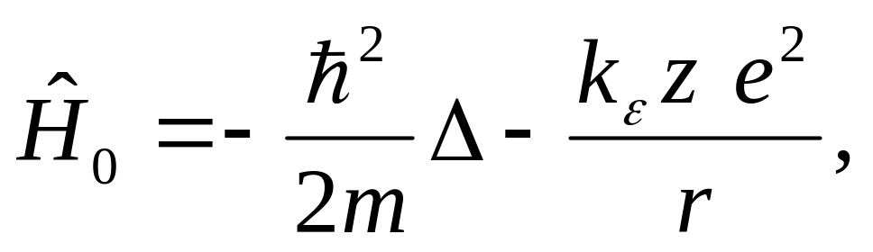
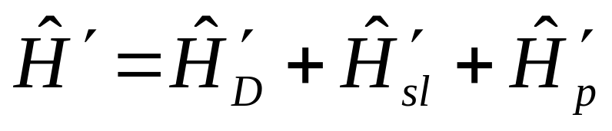
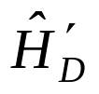
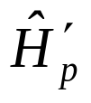
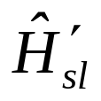
8.3. Спин-орбитальное взаимодействие. Полный момент импульса электрона. Формула Дирака. Квантовые числа n,l,j и mj.
При квантовомеханическом рассмотрении:
поправка, определяющая дополнительную энергию взаимодействия
электрона с ядром в s-состояниях;
-поправка к оператору кинетической энергии, возникающая из-за
изменения массы частицы при изменении ее скорости;
-поправка, называемая оператором спин-орбитального взаимодействия.

Slide 11

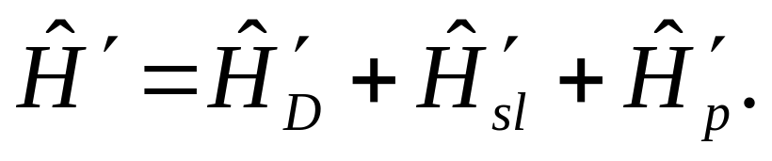
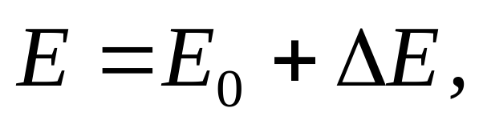
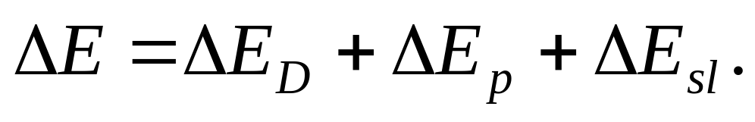

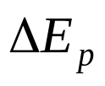
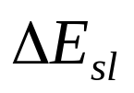
8.3. Спин-орбитальное взаимодействие. Полный момент импульса электрона. Формула Дирака. Квантовые числа n,l,j и mj.
При квантовомеханическом рассмотрении:
энергию взаимодействия электрона с ядром в s-состояниях;
-кинетической энергии, возникающая из-за изменения массы
частицы при изменении ее скорости;
-энергия спин-орбитального взаимодействия.
,

Slide 12
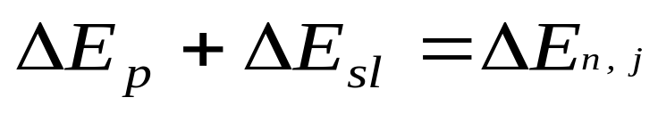
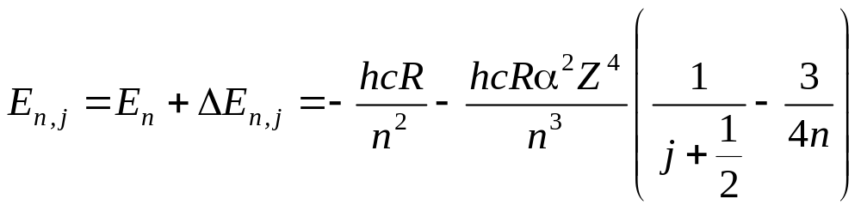
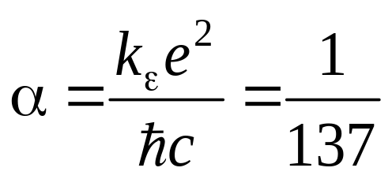
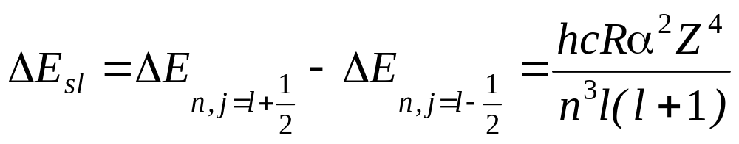

8.3. Спин-орбитальное взаимодействие. Полный момент импульса электрона. Формула Дирака. Квантовые числа n,l,j и mj.
,
,
,
.

Slide 13
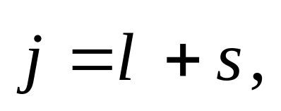
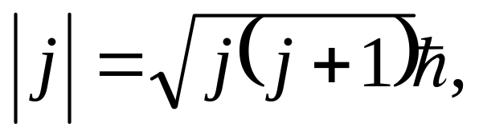
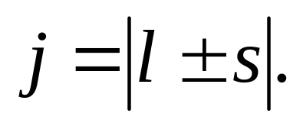
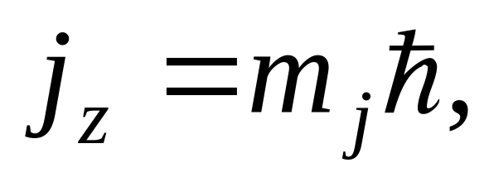
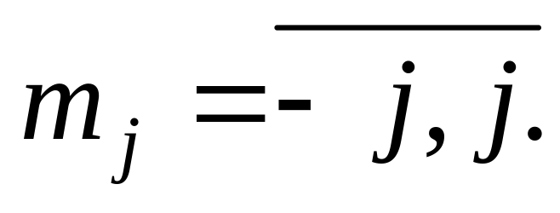
8.3. Спин-орбитальное взаимодействие. Полный момент импульса электрона. Формула Дирака. Квантовые числа n,l,j и mj.
Векторная модель атома
j
l
s

Slide 14
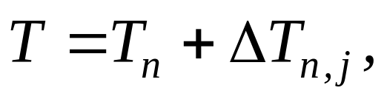
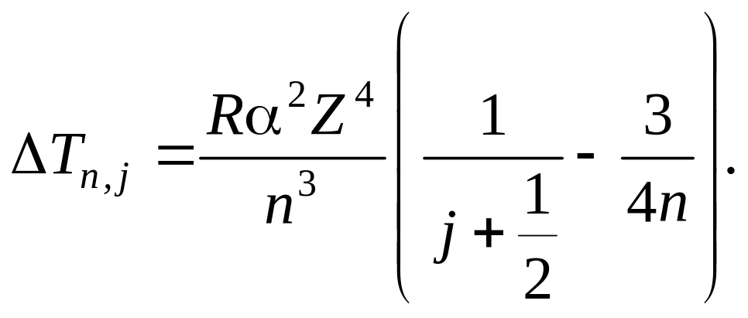
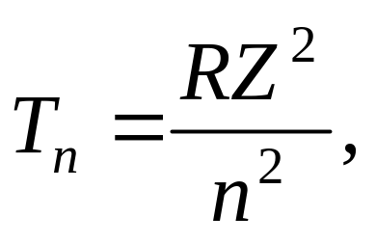
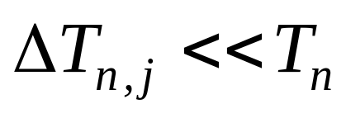
8.4. Тонкая структура уровней энергии и спектральных линий атома водорода. Лэмбовский сдвиг. Сверхтонкая структура.
Терм водородоподобного атома может быть представлен в виде суммы:
Для водорода Т1=27414,25 см-1, а ΔТn,j=0,366 см-1.

Slide 15
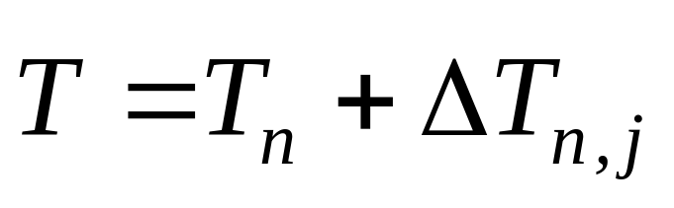
8.4. Тонкая структура уровней энергии и спектральных линий атома водорода. Лэмбовский сдвиг. Сверхтонкая структура.
Вследствие спин-орбитального взаимодействия спектральные термы смещаются и расщепляются, возникает их тонкая структура.
Результат: линии спектров имеют тонкую структуру.
n=2
j=3/2
Пример: образования тонкой структуры
Т1 и Т2 термов водорода.
j=1/2
n=1
j=1/2

Slide 16
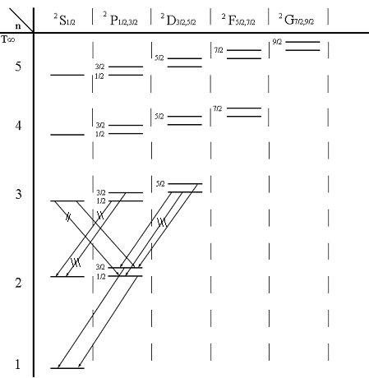
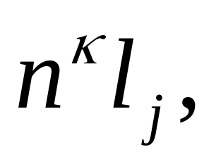



8.4. Тонкая структура уровней энергии и спектральных линий атома водорода. Лэмбовский сдвиг. Сверхтонкая структура.
Обозначение
термов
(символы термов):
- мультиплетность.
Правила отбора:

Slide 17












8.4. Тонкая структура уровней энергии и спектральных линий атома водорода. Лэмбовский сдвиг. Сверхтонкая структура.
Тонкая структура 1-й линии серии Бальмера
3
2

